Slide 1




Slide 2
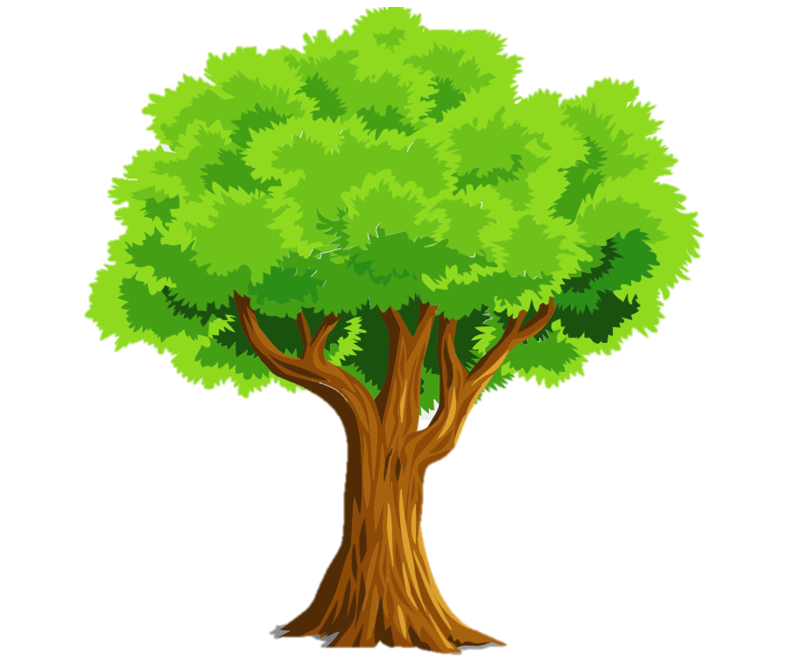










Slide 3

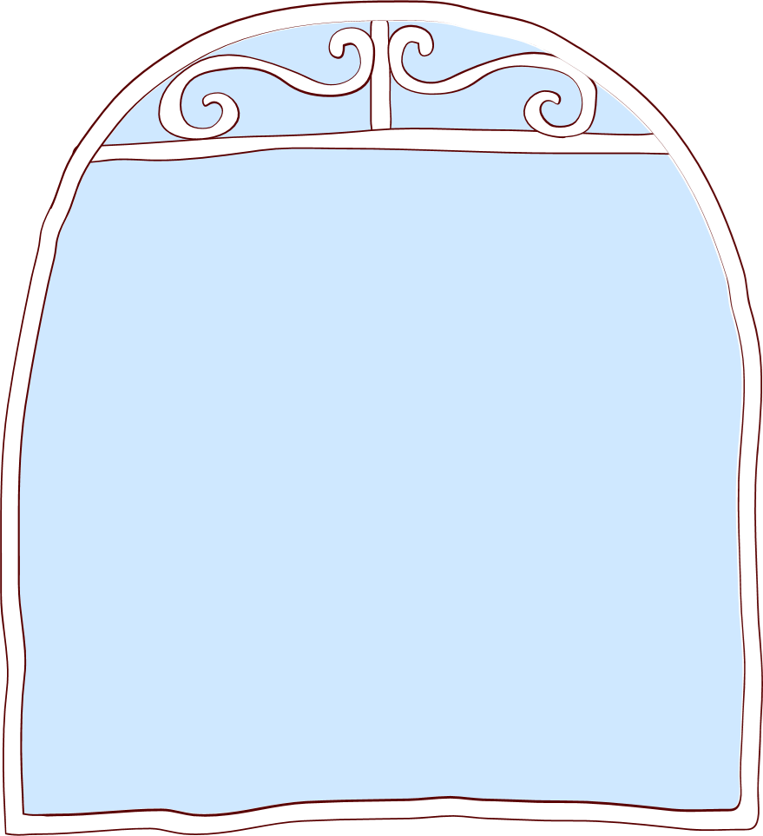



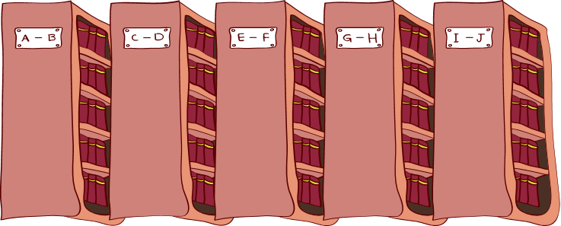



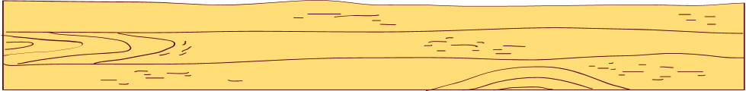

01
Happy Time

Slide 4

ĐỌC MẪU
TỪ CHÚ BỒ CÂU ĐẾN IN-TƠ-NÉT
Ngoài trò chuyện trực tiếp, con người còn nghĩ ra rất nhiều cách để trao đổi với nhau khi ở xa.
Từ xa xưa, người ta đã biết huấn luyện bồ câu để đưa thư. Bồ câu nhớ đường rất tốt. Nó có thể bay qua một chặng đường dài hàng nghìn cây số để mang thư đến đúng nơi nhận.
Những người đi biển còn nghĩ ra cách bỏ thư vào trong những chiếc chai thủy tinh. Nhờ sóng biển, những chiếc chai này được đẩy vào đất liền. Có những bức thư vài chục năm sau mới được tìm thấy.
Ngày nay, việc trao đổi thông tin dễ dàng hơn rất nhiều. Bạn có thể viết thư, gọi điện cho người khác. Nhờ có in-tơ-nét, bạn cũng có thể nhìn thấy người nói chuyện với mình, dù hai người đang ở cách nhau rất xa.

Slide 5

nơi nhận
in-tơ-nét
đất liền
trò chuyện
huấn luyện
trao đổi

Slide 6

Nhờ có in-tơ-nét, bạn cũng có thể nhìn thấy người nói chuyện với mình, dù hai người đang ở cách nhau rất xa.

Slide 7


Đoạn 1: Từ đầu đến khi ở xa.
Đoạn 3: Còn lại.
Đoạn 2: Từ xa xưa đến mới được tìm thấy

Slide 8



Cùng tìm hiểu
Thời xưa, người ta đã gửi thư bằng những cách nào?
Vì sao có thể dùng bồ câu để đưa thư?
Ngày nay, chúng ta có thể trò chuyện với người ở xa bằng những cách nào?
Nếu cần trò chuyện với người ở xa, em chọn phương tiện nào? Vì sao?

Slide 9


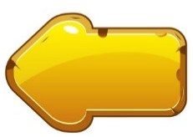
2. Vì sao có thể dùng bồ câu để đưa thư?
Có thể dùng bồ câu để đưa thư vì bồ câu nhớ đường rất tốt. Nó có thể bay qua một chặng đường dài hàng nghìn cây số để mang thư đến đúng nơi nhận.

Slide 10
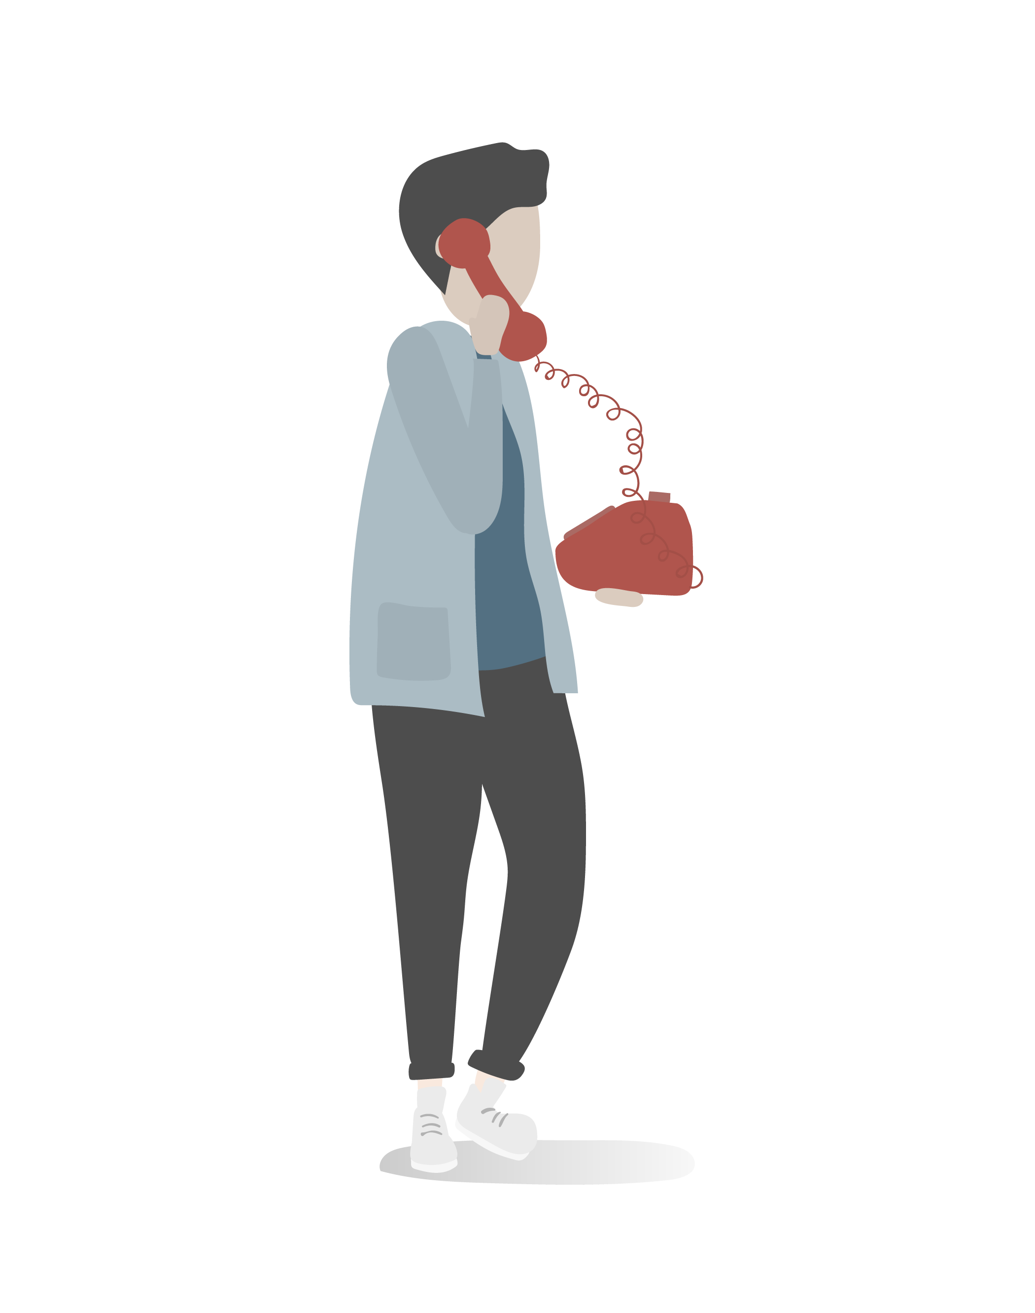
4. Nếu cần trò chuyện với người ở xa, em chọn phương tiện nào? Vì sao?
Em có người thân hoặc bạn bè nào ở xa?
Em thường liên lạc với người đó bằng cách nào?
Em thích liên lạc với người đó bằng cách nào nhất? Vì sao?

Slide 11


Nội dung bài học
Bài đọc nói về các cách trao đổi thông tin của con người từ xưa đến nay.

Slide 12


Liên hệ bản thân
Học được cách trò chuyện, liên lạc với người thân, bạn bè, thầy cô

Slide 13


03

Slide 14
TỪ CHÚ BỒ CÂU ĐẾN IN-TƠ-NÉT
Ngoài trò chuyện trực tiếp, con người còn nghĩ ra rất nhiều cách để trao đổi với nhau khi ở xa.
Từ xa xưa, người ta đã biết huấn luyện bồ câu để đưa thư. Bồ câu nhớ đường rất tốt. Nó có thể bay qua một chặng đường dài hàng nghìn cây số để mang thư đến đúng nơi nhận.
Những người đi biển còn nghĩ ra cách bỏ thư vào trong những chiếc chai thủy tinh. Nhờ sóng biển, những chiếc chai này được đẩy vào đất liền. Có những bức thư vài chục năm sau mới được tìm thấy.
Ngày nay, việc trao đổi thông tin dễ dàng hơn rất nhiều. Bạn có thể viết thư, gọi điện cho người khác. Nhờ có in-tơ-nét, bạn cũng có thể nhìn thấy người nói chuyện với mình, dù hai người đang ở cách nhau rất xa.

Slide 15

04

Slide 16



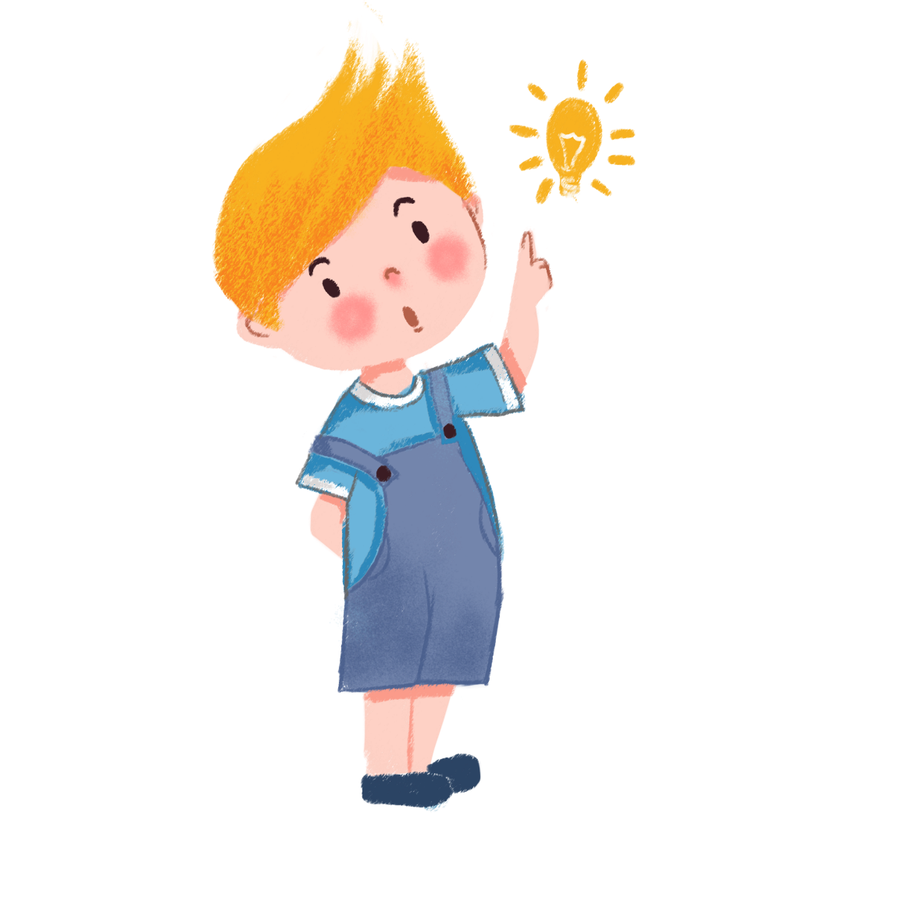

Các em suy nghĩ và trả lời nhé!
Em hiểu thế nào là từ chỉ sự vật? Thế nào là từ chỉ hoạt động?

Slide 17

2. Nói tiếp để hoàn thành câu: Nhờ có in-tơ-nét, bạn có thể (...).
Nhờ có in-tơ-nét, bạn có thể học trực tuyến
Nhờ có in-tơ-nét, bạn có thể tìm kiếm nhiều tài liệu học tập.

Slide 18
Các em suy nghĩ và trả lời nhé!
Theo em, nên sử dụng in-tơ-nét như thế nào để an toàn hiệu quả?

